Slide 1

CHÀO MỪNG CÁC CON
ĐẾN VỚI TIẾT TOÁN

Slide 2



KHỐI HỘP CHỮ NHẬT
KHỐI LẬP PHƯƠNG

Slide 3
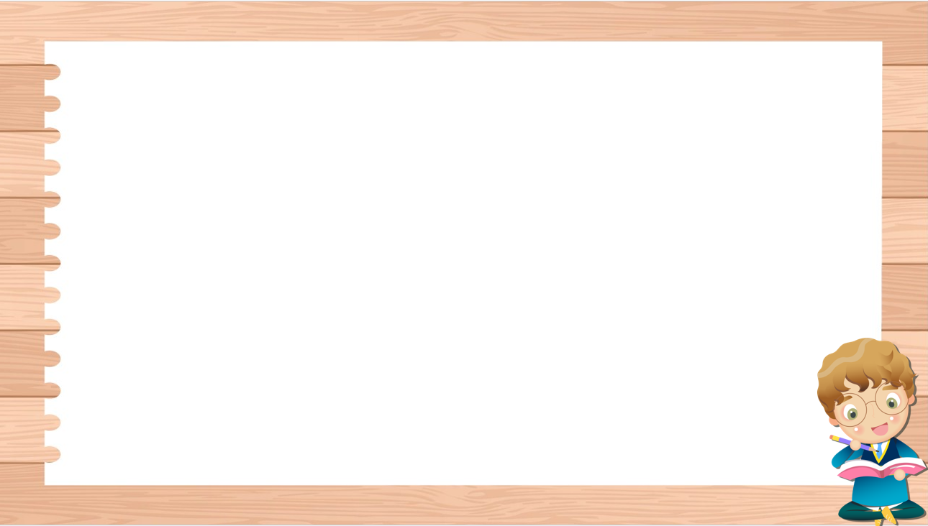

KHỞI ĐỘNG

Slide 4


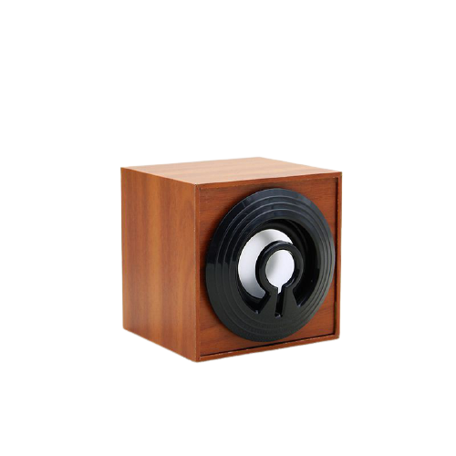

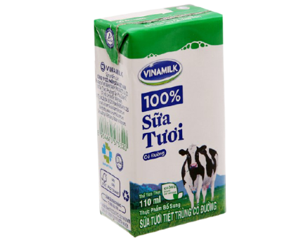

Slide 5
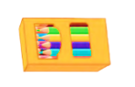
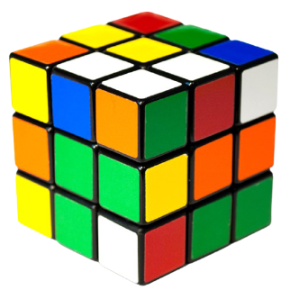
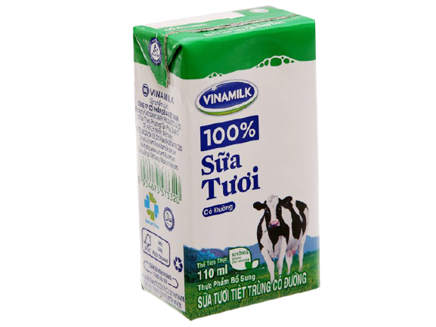



Slide 6
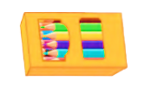

Khối hộp chữ nhật

Slide 7


Slide 8

Khối lập phương

Slide 9


Slide 10
LUYỆN TẬP

Slide 11
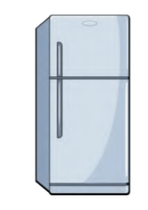
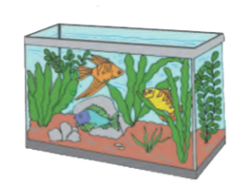



1
Nối ( theo mẫu ) :

Slide 12
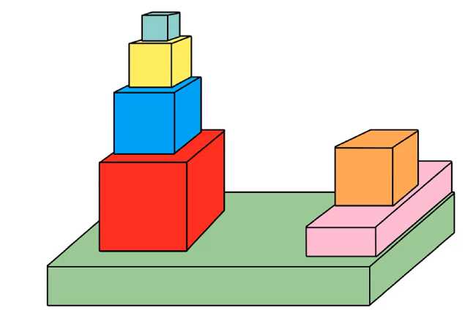
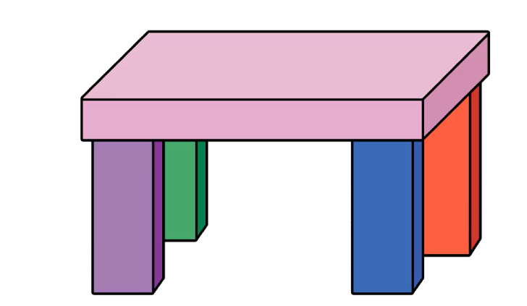
2
Mỗi hình sau có bao nhiêu khối hộp chữ nhật ? Khối lập phương ?
a)
b)
Có ….. khối hộp chữ nhật
Có ….. khối lập phương
Có ….. khối hộp chữ nhật
Có ….. khối lập phương
5
đ
2
đ
0
đ
5
đ

Slide 13
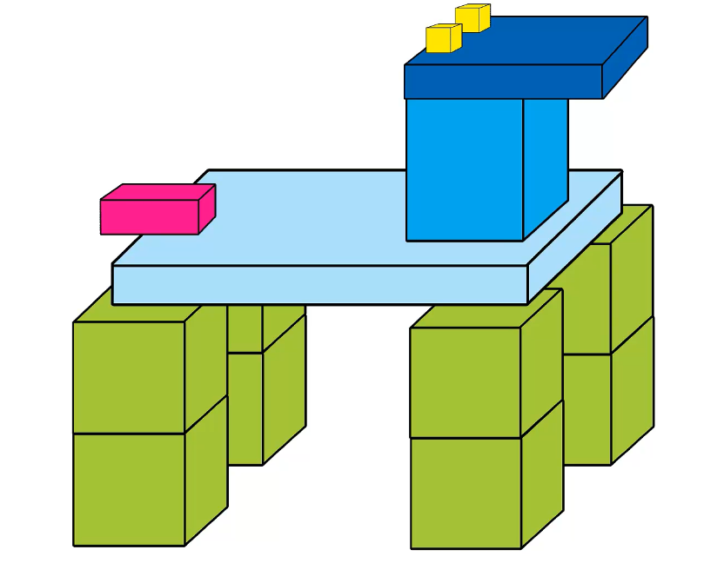
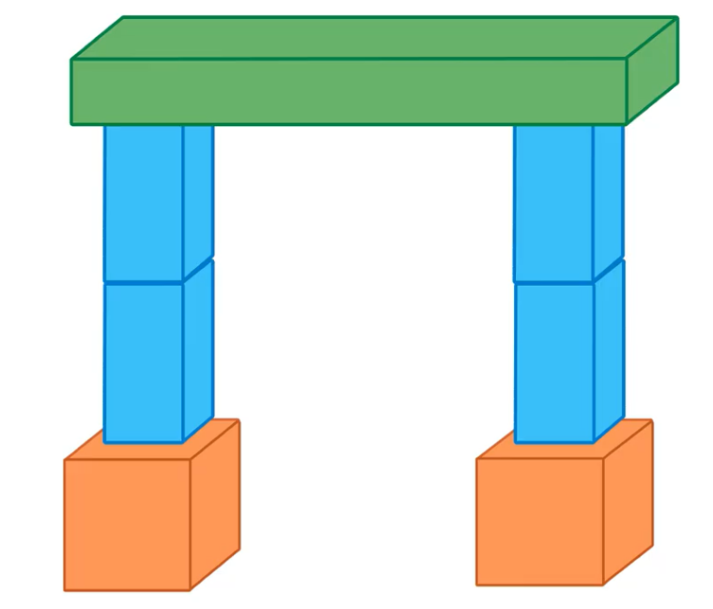
c)
d)
Có ….. khối hộp chữ nhật
Có ….. khối lập phương
đ
Có ….. khối hộp chữ nhật
Có ….. khối lập phương
đ
4
5
10
đ
2
đ

Slide 14
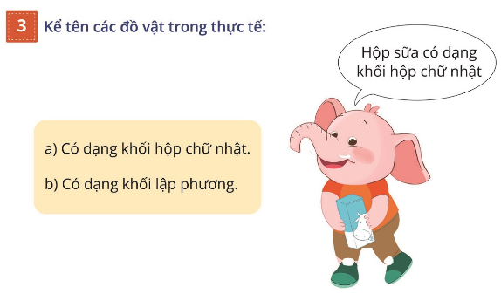

Slide 15
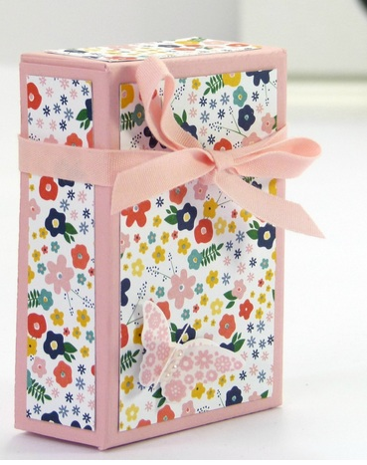
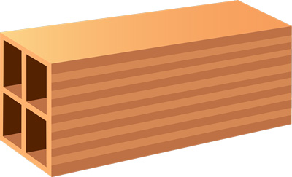
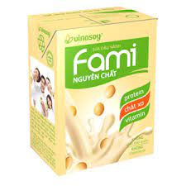
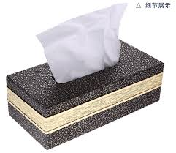
Khối hộp chữ nhật

Slide 16


